Slide 1

Родительское собрание
Первые проблемы подросткового возраста

Slide 2
Сейчас тебе больше нравится проводить время:
1)в кругу семьи 2) с друзьями 3) в одиночестве

Slide 3
Изменения твоей внешности, роста, веса:
1) радуют 2 )огорчают 3) раздражают и злят

Slide 4
Тебе больше всего хотелось бы быть:
1) умным 2) красивым 3) общительным

Slide 5
Если бы ты был в центре внимания благодаря своей внешности, тебя бы это:
1) радовало 2)огорчало 3) было бы безразлично

Slide 6
Если бы ты привлекал внимание противоположного пола, то тебя бы это:
1) радовало 2) огорчало 3) было бы безразлично

Slide 7


Slide 8
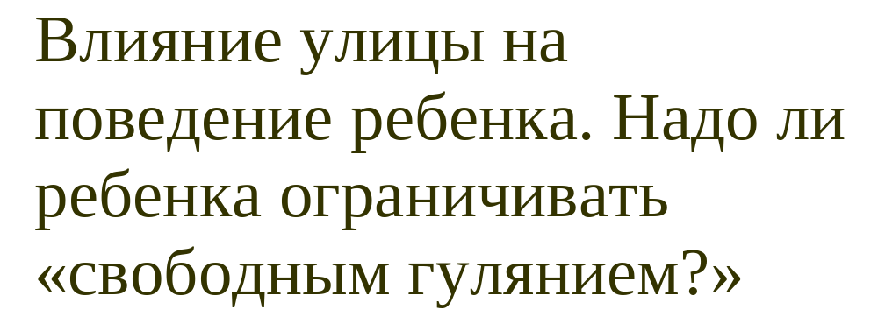

Slide 9


Slide 10


